Slide 1
VÒNG QUAY MAY MẮN

Slide 2





VÒNG QUAY
MAY MẮN
Mất lượt
May mắn lần sau
1
2
3
9 điểm
10 điểm
Tràng pháo tay
Tràng pháp tay
4
5
Du lịch qua tivi
x10
QUAY

Slide 3



Câu 1: Vi sinh vật là:
A. sinh vật có kích thước nhỏ bé, chỉ nhìn rõ dưới kính hiển vi.
B. sinh vật nhân sơ, chỉ nhìn rõ dưới kính hiển vi.
c. sinh vật đơn bào, chỉ nhìn rõ dưới kính hiển vi.
D. sinh vật ký sinh trên cơ thể sinh vật khác.

Slide 4

Câu 2: Loài nào sau đây KHÔNG PHẢI vi sinh vật?
A. Vi khuẩn lam.
B. Nấm rơm.
C. Trùng biến hình.
D. Tảo đơn bào.

Slide 5
Câu 3: Khi nói về vi sinh vật, đặc điểm nào sau đây là KHÔNG đúng?
A. Đều có khả năng tự dưỡng.
B. Phần lớn có cấu tạo đơn bào.
C. Có kích thước nhỏ.
D. Sinh trưởng nhanh.

Slide 6
Câu 4: Đặc điểm nào sau đây không phải của vi sinh vật?
A. Kích thước cơ thể nhỏ bé, chỉ nhìn rõ dưới kính hiển vi.
B. Sinh trưởng, sinh sản rất nhanh, phân bố rộng.
C. Cơ thể đơn bào nhân sơ hoặc nhân thực, một số là đa bào phức tạp.
D. Gồm nhiều nhóm phân loại khác nhau.

Slide 7
Câu 5: Ba môi trường nuôi cấy vi sinh vật trong phòng thí nghiệm được phân biệt dựa vào
A. Thành phần vi sinh vật.
B. Hàm lượng và thành phần các chất.
C. Tính chất vật lí của môi trường (rắn, lỏng).
D. Thành phần hóa học và thành phần vi sinh vật.

Slide 8
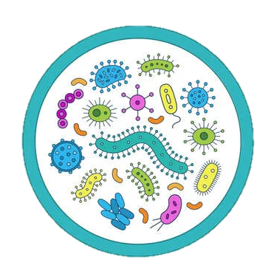
SỰ ĐA DẠNG VÀ
CÁC PHƯƠNG PHÁP NGHIÊN CỨU VI SINH VẬT (PHẦN 1)
CHỦ ĐỀ: SINH HỌC VI SINH VẬT

Slide 9
YÊU CẦU CẦN ĐẠT
- Nêu được khái niệm vi sinh vật, kể được tên các nhóm vi sinh vật.
- Phân biệt được các kiểu dinh dưỡng ở vi sinh vật.
- Trình bày được một số phương pháp nghiên cứu vi sinh vật.

Slide 10
KHÁI NIỆM VI SINH VẬT

Slide 11


- Nêu một số hiện tượng trong đời sống hàng ngày có sự tham gia của vi sinh vật? Chúng ta có thể quan sát chúng bằng cách nào?
- Cho biết đặc điểm chung của vi sinh vật?

Slide 12
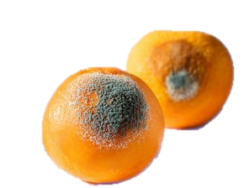
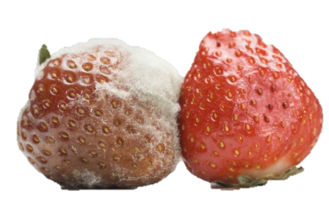
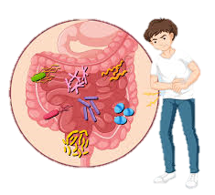
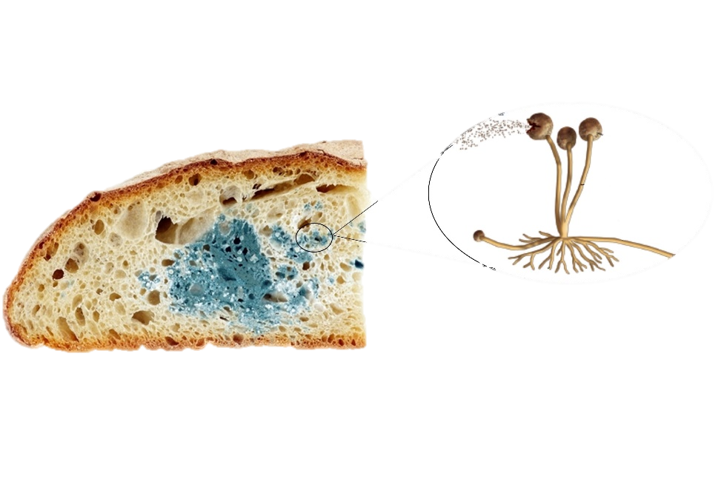

Slide 13
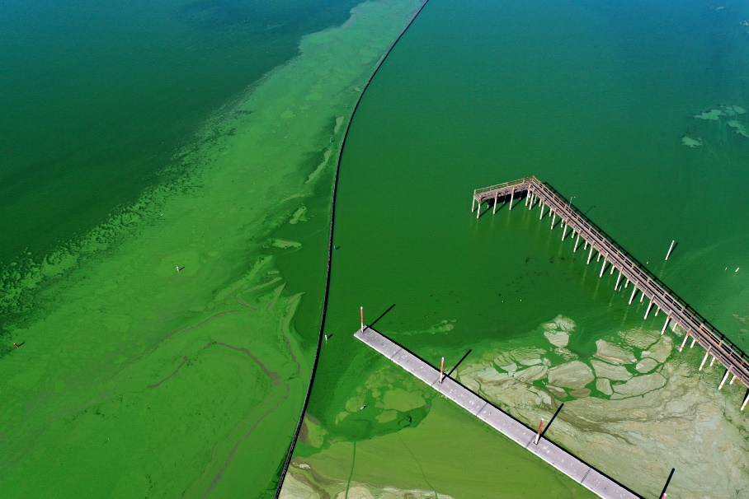
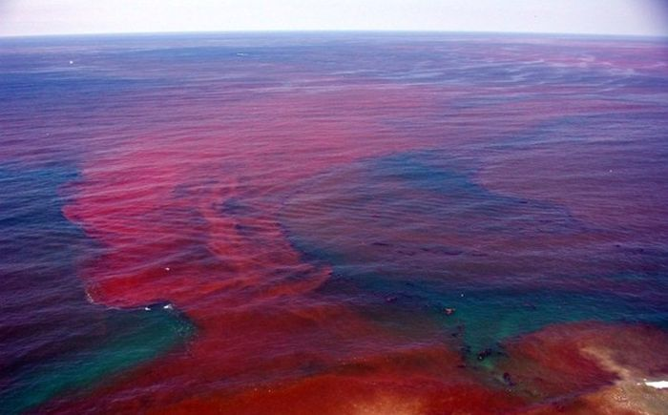
Nước hồ màu xanh
Hiện tượng thuỷ triều đỏ

Slide 14
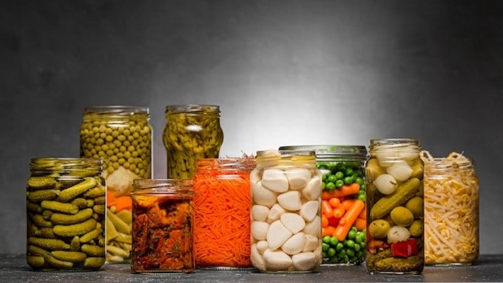
Muối chua các loại quả

Slide 15
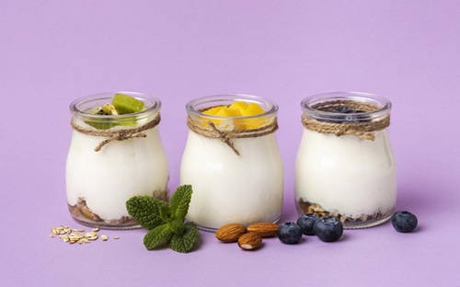
Lên men sữa chua

Slide 16
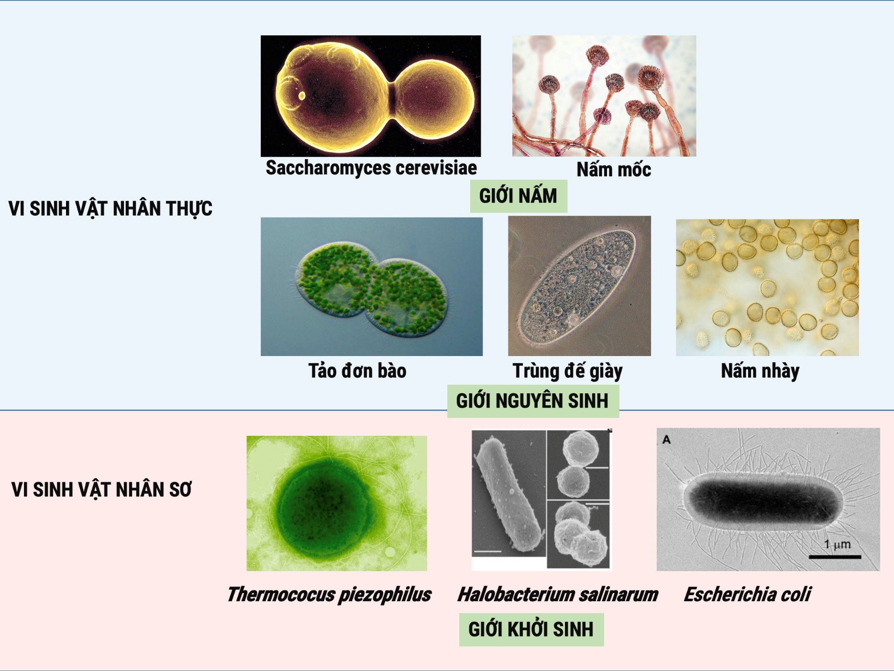

Slide 17
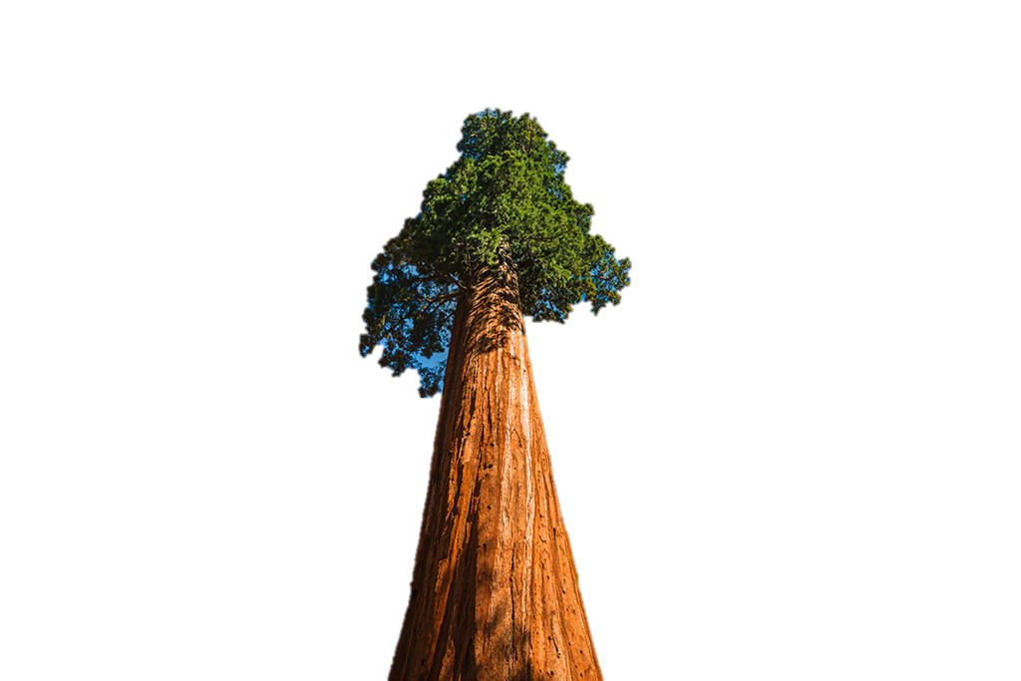
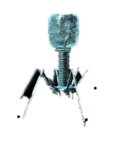
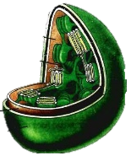
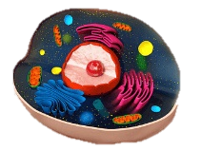
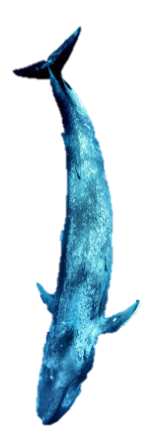
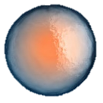
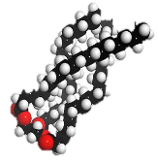
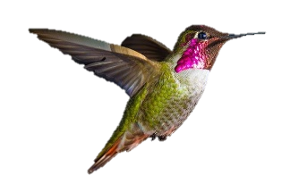
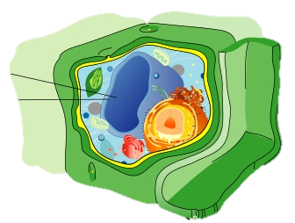

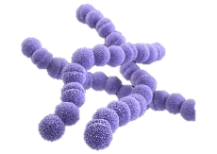
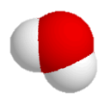
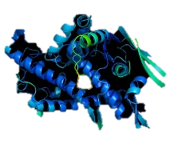
KÍCH THƯỚC CÁC BẬC CẤU TRÚC CỦA THẾ GIỚI SỐNG
0,1 nm
1 nm
10 nm
100 nm
1 μm
10 μm
100 μm
1 mm
1 cm
0,1 m
1 m
10 m
100 m
1 km
Mắt thường
Kính hiển vi quang học
Kính hiển vi điện tử
Tế bào động vật và thực vật
Virus
Lục lạp
Nguyên
tử
Trứng cá
Lipit
Chim ruồi
Cây thông gỗ đỏ khổng lồ
Phân tử nhỏ
Vi khuẩn
Người
Cá voi xanh
Protein

Slide 18
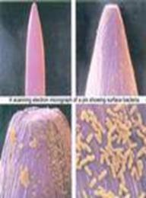
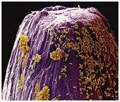
Đặc điểm chung của VSV
Kích thước của vi sinh vật so với đầu kim khâu
Nhận xét về kích thước của VSV?

Slide 19
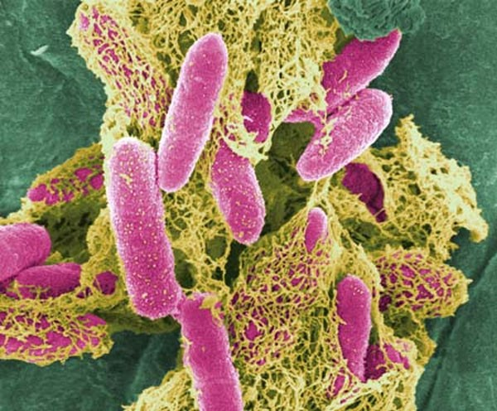
Một trực khuẩn đại tràng (E.coli ) sau 20 phút lại phân chia một lần. Như vậy 1h phân chia 3 lần.
=> 24h phân chia 72 lần => tạo 4 722 366,5.10¹⁷ tế bào tương đương với 1 khối lượng ... 4722 tấn.
Suy luận về tốc độ hấp thụ và chuyển hóa chất dinh dưỡng của VSV?
Hãy nhận xét tốc độ sinh trưởng và sinh sản của vi sinh vật?

Slide 20
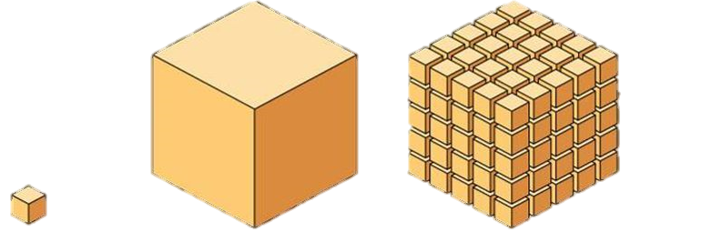
5
1
1
Diện tích bề mặt tổng cộng {tổng diện tích bề mặt (chiều cao x chiều rộng) của tất cả các cạnh của hộp x số hộp}
Thể tích tổng cộng {chiều cao x chiều rộng x chiều dài x số hộp}
Tỷ lệ diện tích bề mặt so với thể tích (S so với V) {diện tích bề mặt/thể tích}
6
150
750
1
125
125
6
1,2
6

Slide 21
I.KHÁI NIỆM VÀ ĐẶC ĐIỂM CỦA VI SINH VẬT
 Vi sinh vật là những sinh vật có kích thuớc hiển vi, không nhìn thấy bằng mắt thuờng chỉ nhìn thấy dưới kính hiển vi.
- Phần lớn có cấu trúc đơn bào (nhân sơ hoặc nhân thực), một số khác là tập đoàn đơn bào.
 Đặc điểm của vi sinh vật
- Có khắp mọi nơi như trong nước, trong đất, trong không khí và cả trên cơ thể sinh vật.
- Có khả năng hấp thụ và chuyển hóa nhanh các chất dinh dưỡng, sinh trưởng và sinh sản nhanh.
21

Slide 22
I. CÁC NHÓM VI SINH VẬT
-- Kích thước nhỏ có lợi cho VSV:
+ Tỷ lệ S/V (diện tích/thể tích) lớn sẽ có khả năng trao đổi chất và năng lượng với môi trường nhanh hơn.
+ Việc vận chuyển các chất từ nơi này đến nơi khác trong tế bào hoặc ra môi trường sẽ nhanh.
+ Kích thước tế bào nhỏ, có cấu tạo đơn giản nên nên có tốc độ sinh trưởng rất nhanh, dẫn đến phân bào nhanh.
+ Cấu tạo đơn giản giúp vi khuẩn dễ dàng biến đổi thành một chủng loại khác khi có sự thay đổi về bộ máy di truyền.

Slide 23
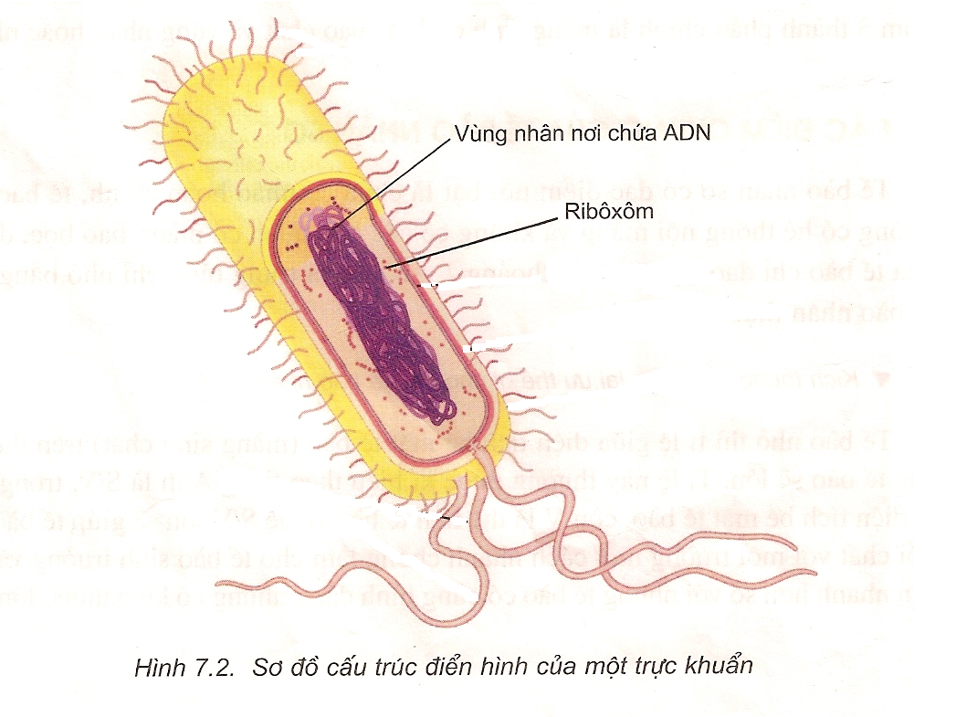
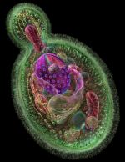
Nêu những hiểu biết của em về VSV?
Nhân
Tế bào trực khuẩn
Tế bào nấm men
Nhận xét về loại tế bào của nhóm vi sinh vật?

Slide 24


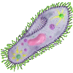

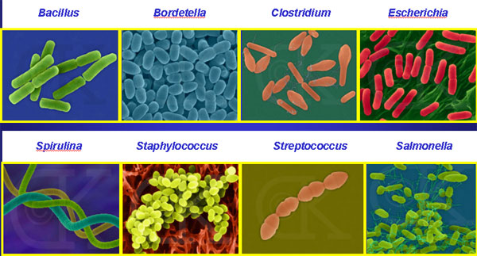

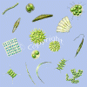


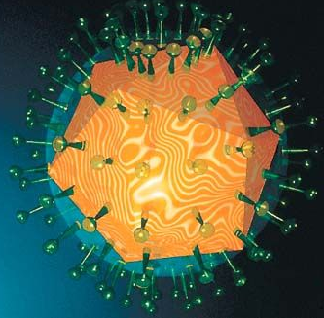
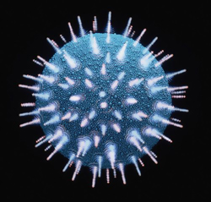
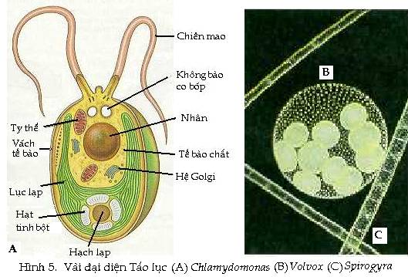

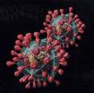
Vi sinh vật thuộc nhóm phân loại nào?
Đông vật nguyên sinh
Vi Nấm
Vi rut
VR. Hecpet
VR.HIV
Tảo và tập đoàn volvox
VR. Dại
VR. Sars

Slide 25
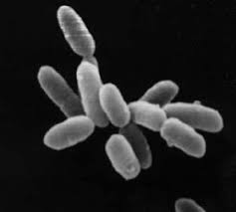
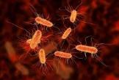
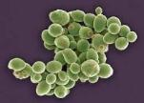
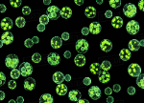
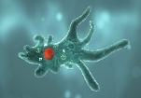
II.CÁC NHÓM VI SINHVẬT
Vi sinh vật
Đơn bào nhân sơ
Vi khuẩn cổ
Vi khuẩn
Đơn bào (tập đoàn đơn bào) nhân thực
Vi nấm
Vi tảo
Động vật nguyên sinh
(Halobacteria)
(Escherichia coli)
(Nấm men)
(Chlorella)
(Trùng Amip)
25

Slide 26
I. CÁC NHÓM VI SINH VẬT
- Phân loại: Dựa vào đặc điểm cấu tạo tế bào, vi sinh vật có thể được phân loại thành 2 nhóm gồm:
+ Vi sinh vật nhân thực: Nấm đơn bào, tảo đơn bào, động vật nguyên sinh và các vi nấm, vi tảo và động vật đa bào kích thước hiển vi.
+ Vi sinh vật nhân sơ: Archaea (vi sinh vật cổ) và vi khuẩn.
(kẻ bảng)

Slide 27
EM CÓ BIẾT?

Slide 28
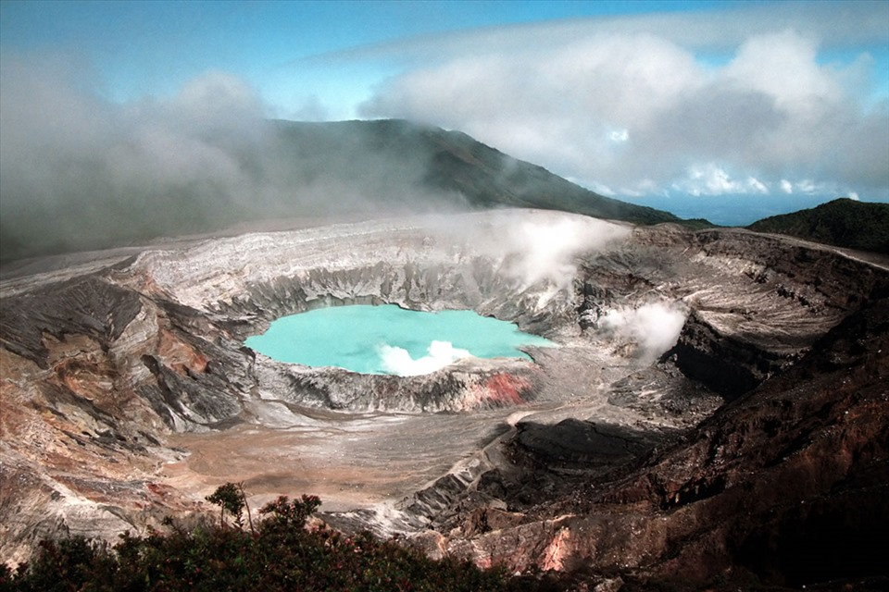
Chi Acidiphilium
Laguna Caliente "hồ nước nóng" nằm trong miệng núi lửa của Núi lửa Poás đang hoạt động ở Costa Rica. Hồ có tính acid cao nhất trên thế giới, với một lớp lưu huỳnh lỏng trôi dọc dưới đáy, nước tại đây còn chứa nhiều kim loại độc hại

Slide 29
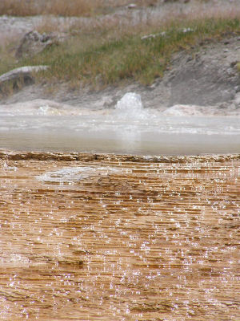
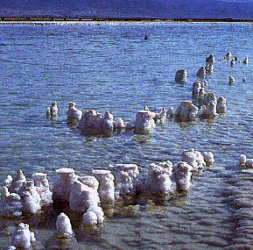
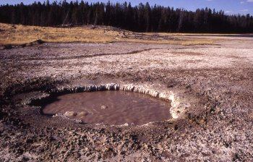
Môi trường nóng
Môi trường mặn
Môi trường acid

Slide 30
CÁC KIỂU DINH DƯỠNG CỦA VI SINH VẬT

Slide 31
Nêu các kiểu dinh dưỡng của vi sinh vật? So với thực vật và động vật, vi sinh vật có thêm những kiểu dinh dưỡng nào?

Slide 33
KIỂU DINH DƯỠNG CỦA VI SINH VẬT
Dựa vào nguồn năng lượng và carbon sử dụng, vi sinh vật được chia thành 4 kiểu dinh dưỡng:
+ Quang tự dưỡng
+ Quang dị dưỡng
+ Hoá tự dưỡng
+ Hoá dị dưỡng

Slide 34




III. CÁC KIỂU DINH DƯỠNG CỦA VI SINH VẬT
Kiểu dinh dưỡng | Nguồn năng lượng | Nguồn carbon | Ví dụ minh họa
Quang tự dưỡng
Hóa tự dưỡng
Quang dị dưỡng
Hóa dị dưỡng
Làm việc nhóm 5 phút
Hoàn thành phiếu học tập
Tìm kiếm thông tin SGK và Internet.
Dán thông tin lên bảng của nhóm
34

Slide 35
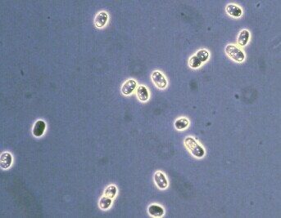
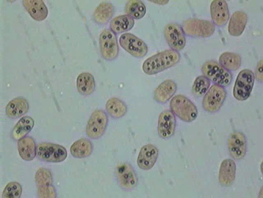
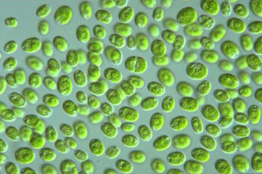
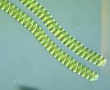
Vi sinh vật quang tự dưỡng
Vi khuẩn lưu huỳnh màu tía
Vi khuẩn lưu huỳnh màu lục
Vi tảo
Tảo Spirullina

Slide 36
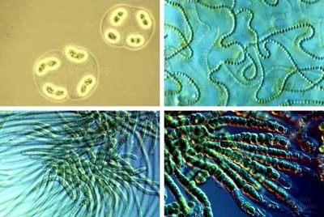
VI SINH VẬT QUANG TỰ DƯỠNG

Tảo Lam xanh cyanobacteria
Vi khuẩn lưu huỳnh màu lục
VD 1: TẢO LỤC , VK LAM
ánh sáng
CO₂ + H₂O (CH₂O)_{n} + O₂
_{Diệp Lục a, b}
_{Phycobiline}
VD 2 : vi khuẩn lưu huỳnh mµu tÝa vµ mµu lôc
ánh sáng
CO2 +H2S (CH2O)n + S
KHUẨN DL

Slide 37
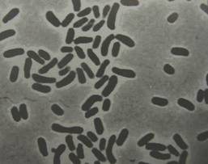

Vi sinh vật quang dị dưỡng
Vi khuẩn không lưu huỳnh
màu lục
Vi khuẩn không lưu huỳnh
màu tía

Slide 38

VI SINH VẬT QUANG DỊ DƯỠNG

VD: VK TÍA, LỤC KHÔNG LƯU HUỲNH
ánh sáng
CO₂ + CH₃-CH-OH (CH2O) + CH₃-C-CH₃ + H₂O
ˡ Khuẩn lục tố ˡˡ
CH₃ O
Các tế bào có hình xúc xích là vi khuẩn đơn bào Synechococcus
còn những sợi tơ thực chất là vi khuẩn xanh không có lưu huỳnh.
(Ảnh: Richard W. Castenholz, đại học Oregon)

Slide 39




Vi sinh vật hóa tự dưỡng
Vi khuẩn nitrát hoá
Vi khuẩn oxi hoá hidrô
Vi khuẩn oxi hoá sắt
Vi khuẩn oxi hoá lưu huỳnh

Slide 40

VI SINH VẬT HÓA TỰ DƯỠNG

VD : VI KHUẨN NITRÁT HÓA (Nitrosomonas)
NH4 + 3/2O2 NO2 + 2H + H2O + Năng lượng
Nitrosomonas
Năng lượng tạo ra được sử dụng trong các hoạt động sống của mình
+
-
+
CO₂ + H₂O (CH₂O)_{n} + O₂

Slide 41



Vi sinh vật hóa dị dưỡng
Nấm sợi
Vi khuẩn E.coli
Xạ khuẩn
(C₆H₁₀O₅)_{n} C₆H₁₂O₆ C₂H₅OH + CO₂ + Năng lượng

Slide 42
III. CÁC KIỂU DINH DƯỠNG CỦA VI SINH VẬT
Kiểu dinh dưỡng | Nguồn năng lượng | Nguồn carbon | Ví dụ minh họa
Quang tự dưỡng | Ánh sáng | CO­₂ | Vi khuẩn lam, tảo đơn bào, vi khuẩn lưu huỳnh màu tía và màu lục.
Hoá tự dưỡng | Chất vô cơ | CO­₂ | Vi khuẩn nitrate hoá, vi khuẩn oxi hoá hydrogen, oxi hoá lưu huỳnh.
Quang dị dưỡng | Ánh sáng | Chất hữu cơ | Vi khuẩn không chứa lưu huỳnh màu lục và màu tía.
Hoá dị dưỡng | Chất hữu cơ | Chất hữu cơ | Nấm, động vật nguyên sinh, phần lớn vi khuẩn không quang hợp.

Slide 43
Nguồn carbon | Nguồn năng lượng
 | Ánh sáng | Phản ứng hoá học
Hữu cơ
CO₂
QUANG DỊ DƯỠNG
HOÁ DỊ DƯỠNG
Vi khuẩn không chứa lưu huỳnh màu lục và màu tía
Vi nấm, nguyên sinh vật,
đa số vi khuẩn
QUANG TỰ DƯỠNG
HOÁ TỰ DƯỠNG
Vi khuẩn lam, vi tảo, vi khuẩn lưu huỳnh màu tía và màu lục
Vi khuẩn oxi hoá hydrogen, lưu huỳnh, sắt hoặc nitrate hoá

Slide 44
Nếu chỉ cung cấp nguồn carbon và năng lượng thì vi sinh vật có thể phát triển được không? Vì sao?

Slide 45
CZAPEK-DOX
30 g sucrose; 2 g NaNO₃; 1 g K₂HPO₄; 0,5 g MgSO₄;
0,5 g KCl; 0,01 g FeSO₄; 1 lít nước
Môi trường nuôi cấy nấm mốc

Slide 46

LUYỆN TẬP

Slide 47
1. Giải thích vì sao vi sinh vật có tốc độ trao đổi chất nhanh, sinh trưởng, sinh sản nhanh hơn so với thực vật và động vật?
2. Vi sinh vật có phạm vi phân bố rộng hơn rất nhiều so với những nhóm sinh vật khác nhờ đặc điểm nào? Giải thích.

Slide 48
3. Thuỷ triều đỏ là sự kiện thường xảy ra ở các cửa sông, cửa biển, là tên gọi chung cho hiện tượng bùng phát tảo ở biển nở hoa, do một số loại tảo làm xuất hiện màu đỏ hoặc nâu. Vậy thuỷ triều đỏ có phải do vi sinh vật gây ra?

Slide 49

Gambierdiscus toxicus
1 – 20 triệu tế bào/lít gây hiện tượng thuỷ triều đỏ

Slide 50
BÀI TẬP
Phương pháp nghiên cứu vi sinh vật.

